Slide 1

스프링 프로젝트 구조
및 퍼블작성 팁 가이드북

Slide 2
개요
1
스프링 프로젝트 구조
2
웹 퍼블리싱 팁 및 할일
3
서버실행 및 결과확인

Slide 3
스프링 프로젝트 구조
백엔드(서버)
1) 패키지 구조
2) 자바 클래스구조 설명
3) Mapper Resource 구조 설명
4) Spring configuration 간단한 설명
2. 프론트엔드(클라이언트)
1) 디렉토리(패키지 or 폴더와 같다고 생각해라) 구조
2) 정적파일(Static files) 설명
3) AngularJs application(SPA : Single Page Application) 간단한 설명
4) Html Template 설명 및 작성 방법

Slide 4

서버와 클라이언트 ( 백엔드와 프론트엔드 )
서버와 클라이언트가 도대체 뭐냐???
아직 이 둘의 개념이 모호할 수 있다고 생각한다..
정말 간단하게 생각하자면 클라이언트는 웹서비스를
이용하는 모든 사용자들이라고 보면 이해하기 편하다.
그리고 서버는 우리가 보고있는 웹페이지를 제공하는
데이터저장/네트워크 통신 장치라고 보면 편하다.
자 그러면 우리가 공부하고 있는 웹개발에 있어서
서버와 클라이언트는 어떤 의미일까??
위에서 설명한 서버-클라이언트 모델에 대한 설명을
웹으로 확장하기만 하면된다. 웹페이지를 보고있는
사용자들에게 보여지고 있는 화면(뷰)가 클라이언트라고
할 수 있고. 화면에 뿌려지고 있는 각종 동적 데이터들을 관리
하는곳이 서버라고 보면된다.
클라이언트 서버 모델

Slide 5
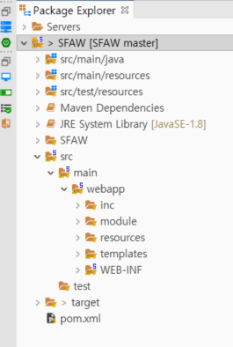
1-1) 패키지 구조
자바 코드가 들어가는 패키지
DB 연동 설정 및 SQL Mapper가 들어가는 패키지
데이터베이스 쿼리문을 작성하는 곳이라고 생각해라
Html, css, javascript가 들어가는 패키지

Slide 6
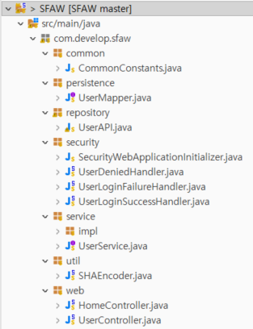
1-2) 자바 클래스 구조
변하지 않는 고정값들을 정의해둔 클래스
DB SQL문을 사용할 수 있게 틀을 만들어둔 인터페이스
서버에서 필요한 데이터들을 담는 객체(API)
로그인 관련 처리를 하는 클래스들 (Spring Security)
사용자 요청에 대한 실직적인 로직을 구현하는 부분
각종 유틸 클래스들
사용자 요청을 받아들이는 클래스

Slide 7
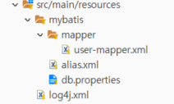
1-3) Mapper Resource 구조
Mybatis : 스프링에서 DB SQL문을 사용할 수 있게 해주는
프레임워크
Mapper ( DB 테이블과 매핑 ) 파일
– SQL query문 작성하는 파일
Mapper ( DB 테이블과 매핑 )와 관련된 설정파일
데이터베이스 연동에 필요한 정보를 갖고있는 설정파일
Log 관련 파일

Slide 8
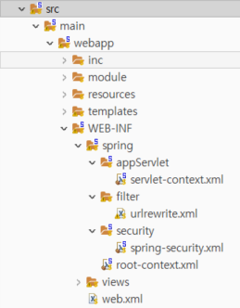
1-4) Spring Configuration 간단한 설명
빨간 박스 안에 있는 .xml 파일들은 모두 설정파일이라고 보면된다.
1) servlet-context.xml 파일은 resource 파일 경로 설정 및 view파일
경로 설정, 의존성주입 설정 등을 하게된다.
2) urlrewrite.xml 파일은 AngularJs의 url Routing 기능을 사용할 때
발생하는 문제점을 해결하기 위한 설정파일이다.
3) spring-security.xml 파일은 회원관리를 위한 spring security 프레임워크
관련 설정을 하는 파일이다.
4) root-context.xml 파일은 스프링과 데이터베이스 연동을 위한 설정
을 하는 파일이다.
5) web.xml 파일은 각종 설정파일 경로탐색, 필터설정, url 패턴 설정 등을
하는 파일이다.

Slide 9
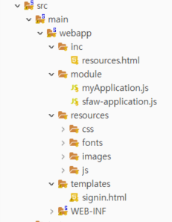
2-1) 디렉토리 구조
프론트엔드와 관련된 모든 파일들이 webapp폴더안에 들어간다.
프론트 작업에 필요한 각종 css, javascript 파일들을 로딩시키는 html 파일
SPA( Single Page Application ) 구성을 위한 AngularJs 파일
- AngularJs는 프론트엔드 프레임워크이다. (스프링은 백엔드 프레임워크)
화면을 작성하는데 필요한 정적파일들로 구성되어있다.
화면에 보여지는 html 템플릿들
스프링 설정파일들과 view 페이지들로 구성되어 있다.
현재는 템플릿들을 WEB-INF 밖으로 빼놨는데 차후에 view안에 넣을 수도 있음

Slide 10
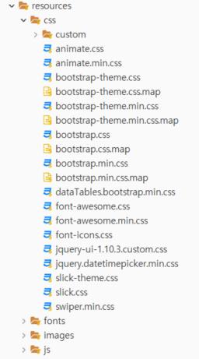
2-2) 정적파일( Static Files ) 설명
프론트 작업을 할 때 필요한 css, font, image, javascript 파일들로 구성되어 있다.
이 파일들을 정적파일(Static Files) 혹은 리소스(resoures)라고 부르는데 정적파일은
말그대로 정적(서버에서 넘겨주는 데이터에 의해 동적으로 변하지 않고 항상 고정적임)
이기 때문에 그렇게 부르고, 리소스는 우리말로 풀이하면 자원인데 화면을 구성할 때
필요한 자원들이다~ 라고 생각하면 될 것 같다.
css폴더나 js 폴더안에 custom이라는 폴더가 있는데 ( 없을 수도 있음 ) 이 폴더 안에
있는 파일들은 우리가 직접 작성한 파일들을 넣어두는 폴더이다.
퍼블리싱 할 때 여기있는 정적파일들을 로딩해서 써야하는 경우가 발생할텐데 어떻게
이 파일들에 접근하는지 알려주자면 항상 화면에서 경로 설정을 할 때 / (루트경로)는
Webapp 폴더이다. 즉 css폴더안에 custom폴더안에 signin.css라는 파일에 접근하고 싶으면
/resources/css/custom/signin.css 와 같이 접근하면 된다. /inc/resouresc.html 파일 참고해라

Slide 11
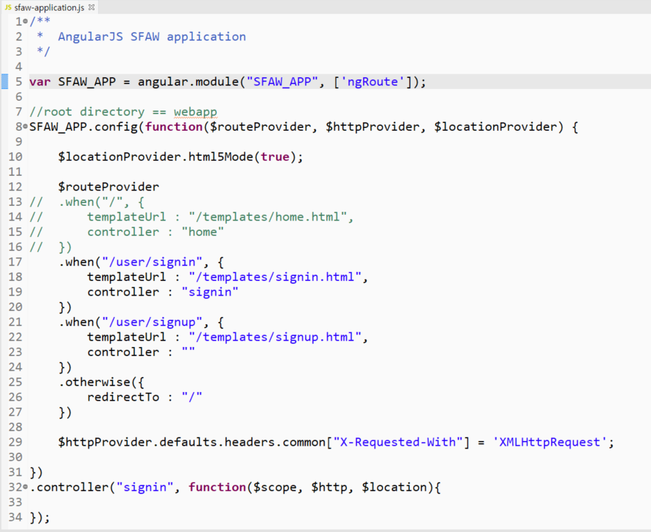
2-3) AngularJs application(SPA : Single Page Application) 간단한 설명
지금 보이는 자바스크립트 파일이
AngularJs 프레임워크를 사용해서
SPA를 작성중인 모습이다. 자세한 내용은 생략하고
$routeProvider.when() 안에 특정 url 주소와
templateUrl과 controller 가 보일것이다.
예를들어 설명하자면 .when(“/user/signin”) 이라는
요청이 들어왔을 때 보여줄 화면은 templateUrl에
명시된 /templates/signin.html 파일을 보여줄 것이고
해당 파일을 제어할 controller 는 signin 이라는 뜻이다.
니가 퍼블리싱할 때 .when() 안에 요청url과 템플릿url
등을 보고 그에 맞게 작성하면 된다.

Slide 12
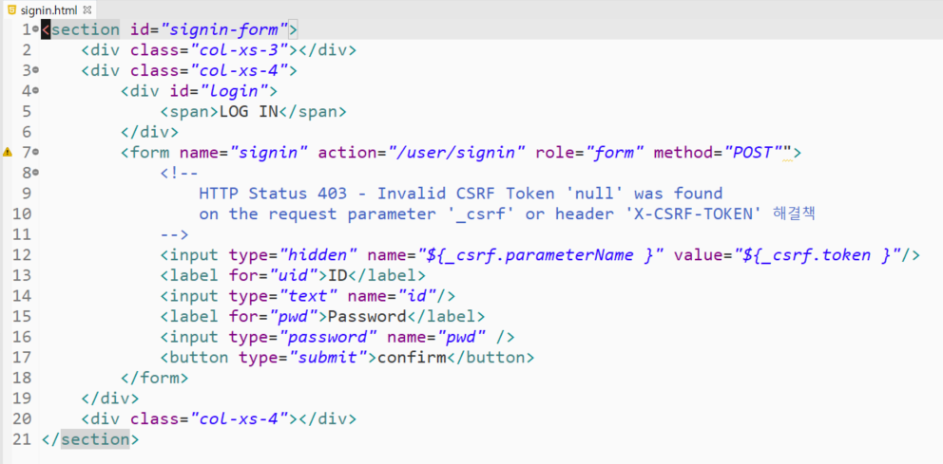
2-4) Html Template 설명 및 작성 방법
니가 알던 기본적인 <html>, <body> 태그 등이 안보여서 의아할 수 있는데 template는 화면 조각이라고 생각하면 된다. home.jsp 파일에 <ng-view/>라는
태그가 보일텐데 니가 작성하는 템플릿은 <ng-view/>태그 자리에 들어가게 된다. 따라서 니가 퍼블할 때 우선 <section> 태그에 id값은 내가 말하는 형식으로
값을 지정해두고 나머지는 알아서 홈페이지 보면서 작성하면 된다. 모르는건 바로바로 질문해라. 공부 안하는거 같다 내가볼땐 ㅋㅋㅋ

Slide 13




서버 실행 및 결과 확인
서버는 SFAW를 클릭하고 위에 Run 버튼을 누르면 실행된다. 무사히
실행되었는지 확인하는 방법은 console 창에서 에러가 발생하지 않고
INFO : com.develop.sfaw.web.HomeController - Home Controller!!
위와 같은 로그가 찍히면 정상적으로 실행된거다.
페이지에 접속할 때는 인터넷 주소창에 localhost라고 치면
홈화면이 보일거다.
로그인화면 url은 localhost/user/signin 이고
회원가입화면 url은 localhost/user/signup이다.
아직 제대로 구현안됐으니까 안되는게 있어서 뭔지 모르겠으면 물어봐라.
그리고 넌 db에 아무런 정보가 없어서 회원가입이나 로그인화면
만들어도 아무런 작동이 안되는게 정상이니까 이상하게 생각마라
내가 나중에 로직구현하고 db파일 주면 그때부턴 정상적으로 될거다.

